Slide 1

计算机系统综合实验集成和改进
北京理工大学 计算机学院 毕业设计 中期答辩
答辩人：李雯
导师：陆慧梅、向勇
汇报时间：2022.4.12

Slide 2
目录
01
rCore 实验的集成和改进 概况说明
02
当前实验进展
03
下一步规划

Slide 3
01
rCore 实验的集成和改进 说明
0
项目介绍
概况说明
预期目标

Slide 4

PART 01 项目介绍
基于 x86 ISA 的 MIT- xv6 ( C、x86汇编 )
基于 x86 ISA 的 uCore ( C、x86汇编 )
基于RISC-V ISA 的 MIT-6.S081-2020实验（ xv6-riscv64， C、riscv汇编 ）
基于RISC-V ISA 的 uCore ( C、riscv汇编 )
基于RISC-V ISA 的 rCore ( Rust、riscv汇编 )
基于RISC-V ISA 的 rCore ( C + riscv汇编 + rustsbi-qemu.bin )

Slide 5
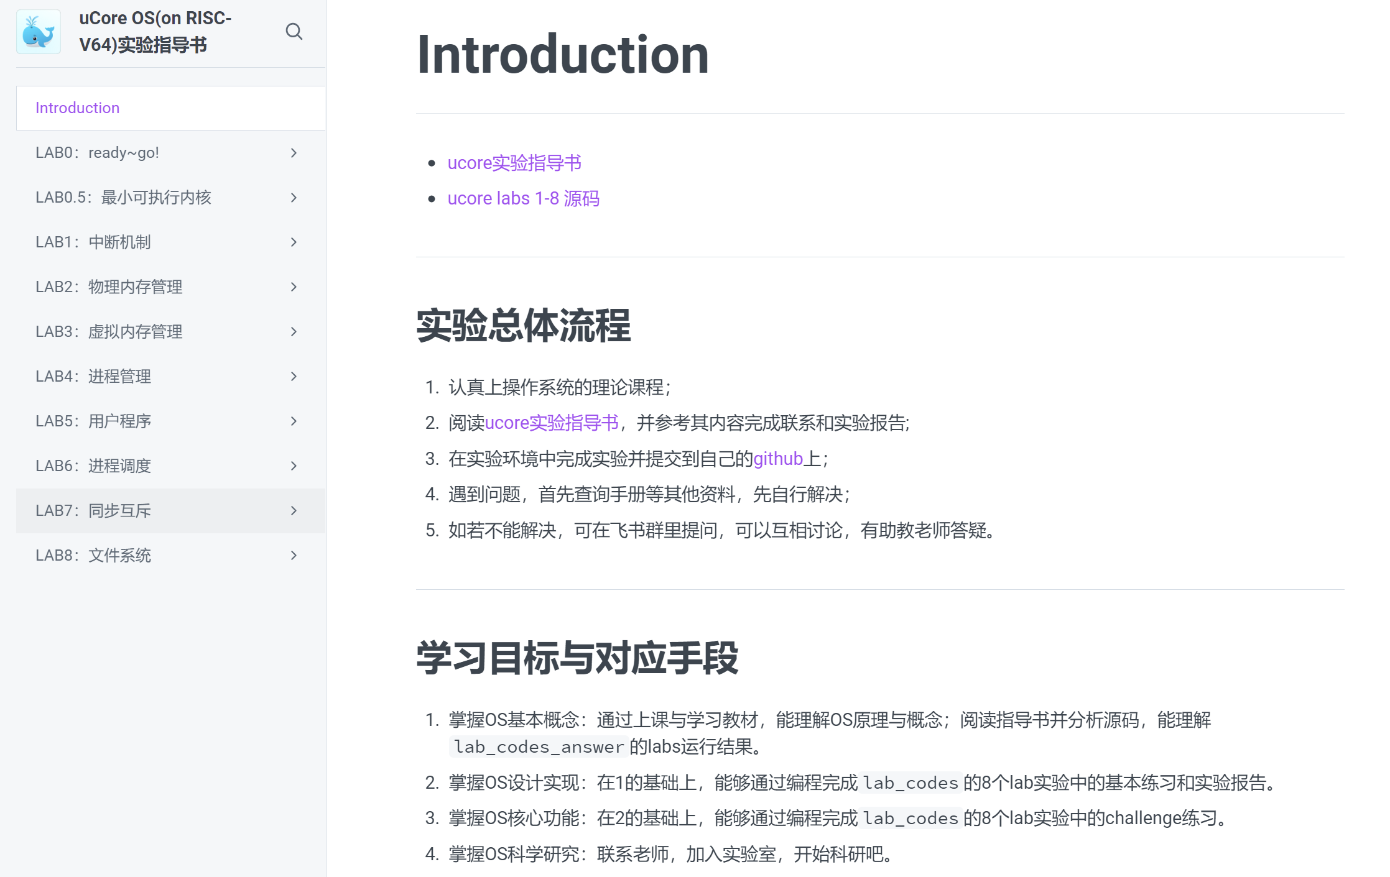
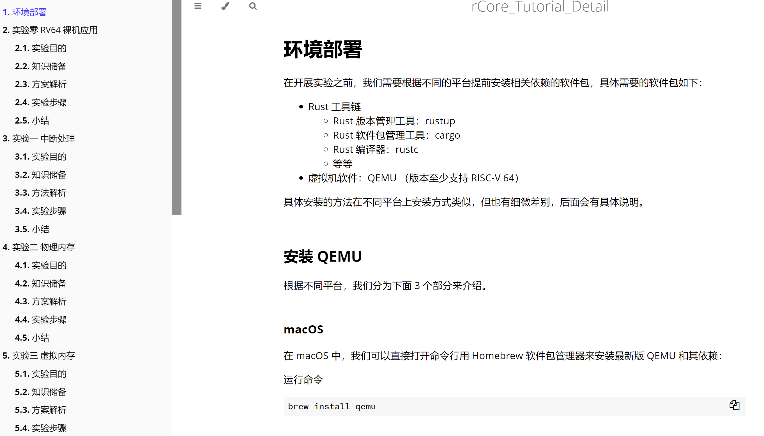
PART 02 参考及概况说明 uCoreRV64 rCoreRV64-v1

Slide 6
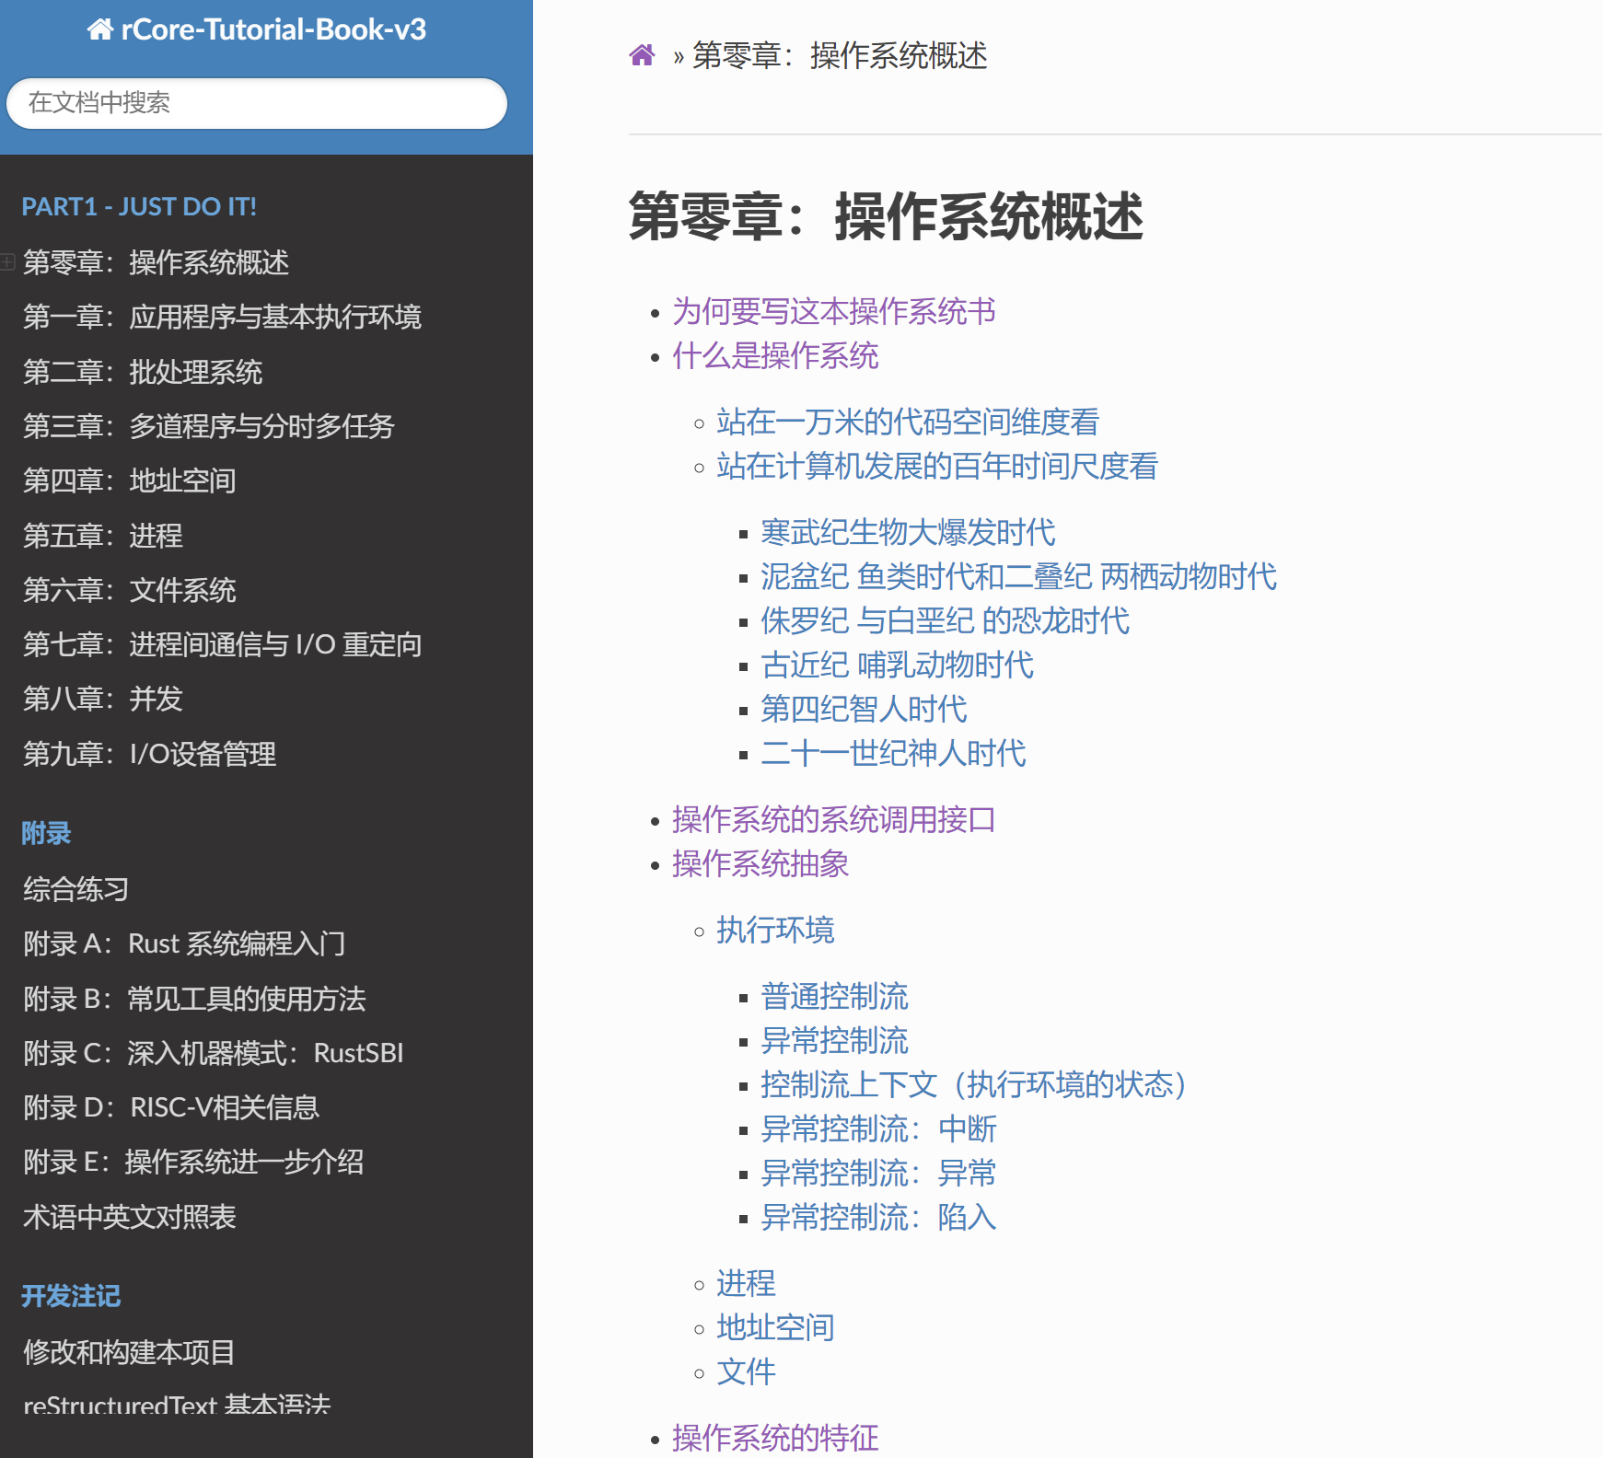
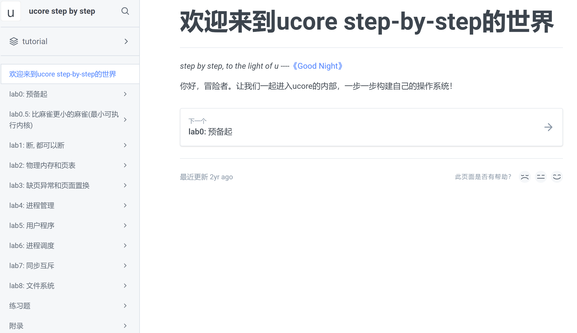
PART 02 参考及概况说明 uCoreRV64_step by step rCoreRV64-v3

Slide 7
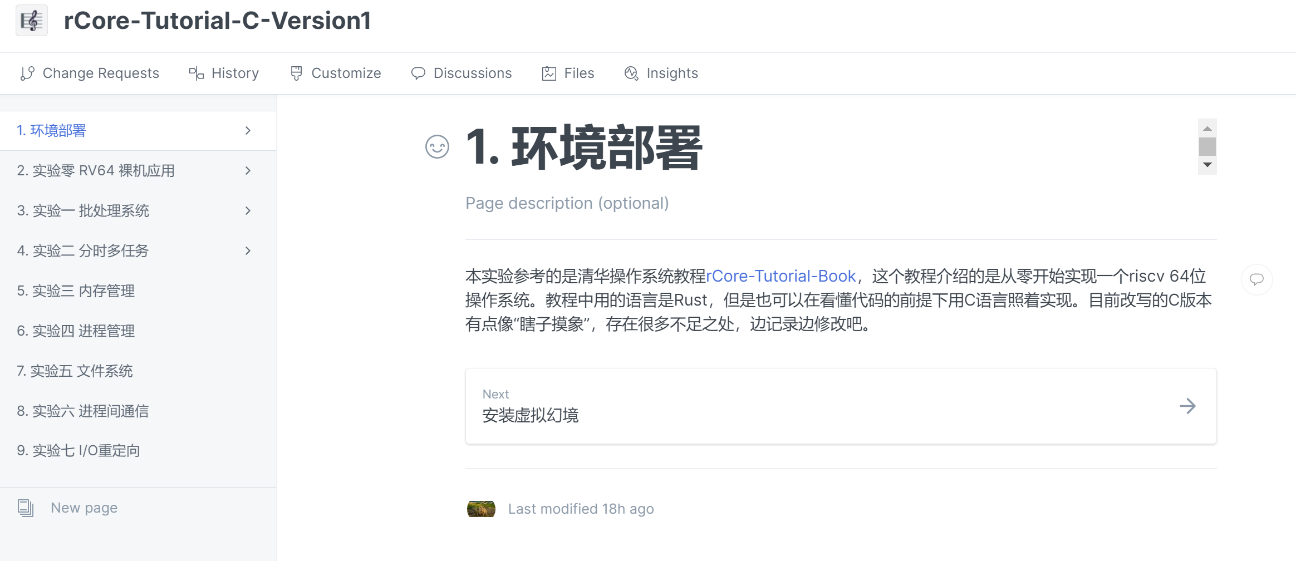
PART 02 预期目标: C改写的rCore
Notes:
目录参考rcore-v3，c改写参考ucore

Slide 8
02
当前实验进展
Current experimental progress
实验概况和进展说明

Slide 9
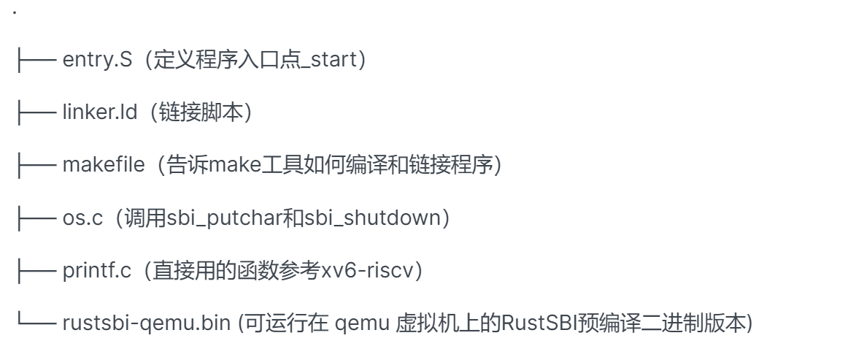
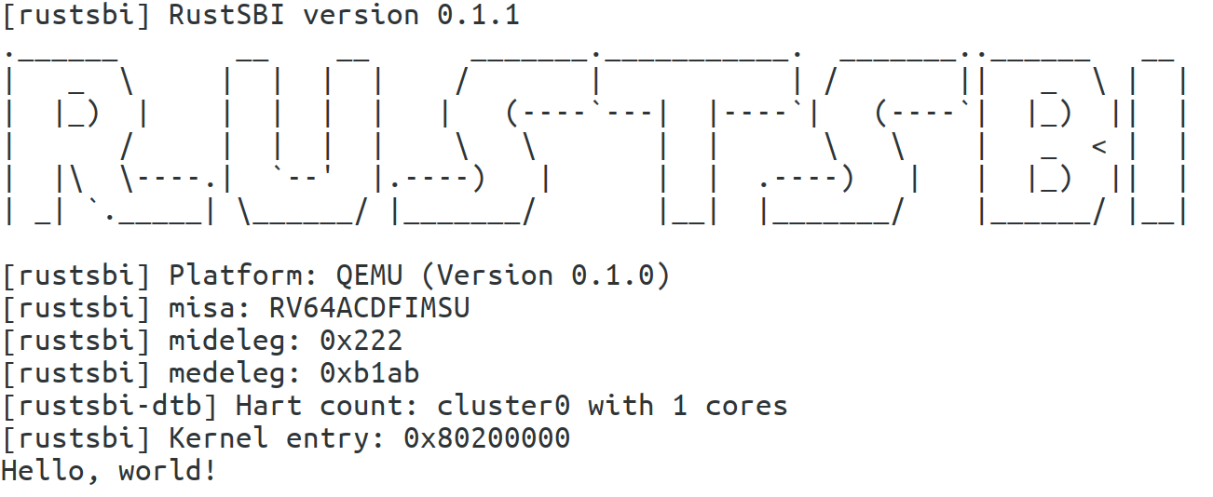
Experiment 0 RV64裸机应用——内核启动
功能：linker script设置内存布局，
内核加载入口为0x802000000，
调用sbi_putchar 和 sbi_shutdown 接口，人为实现printf函数，打印“Hello world！”

Slide 10
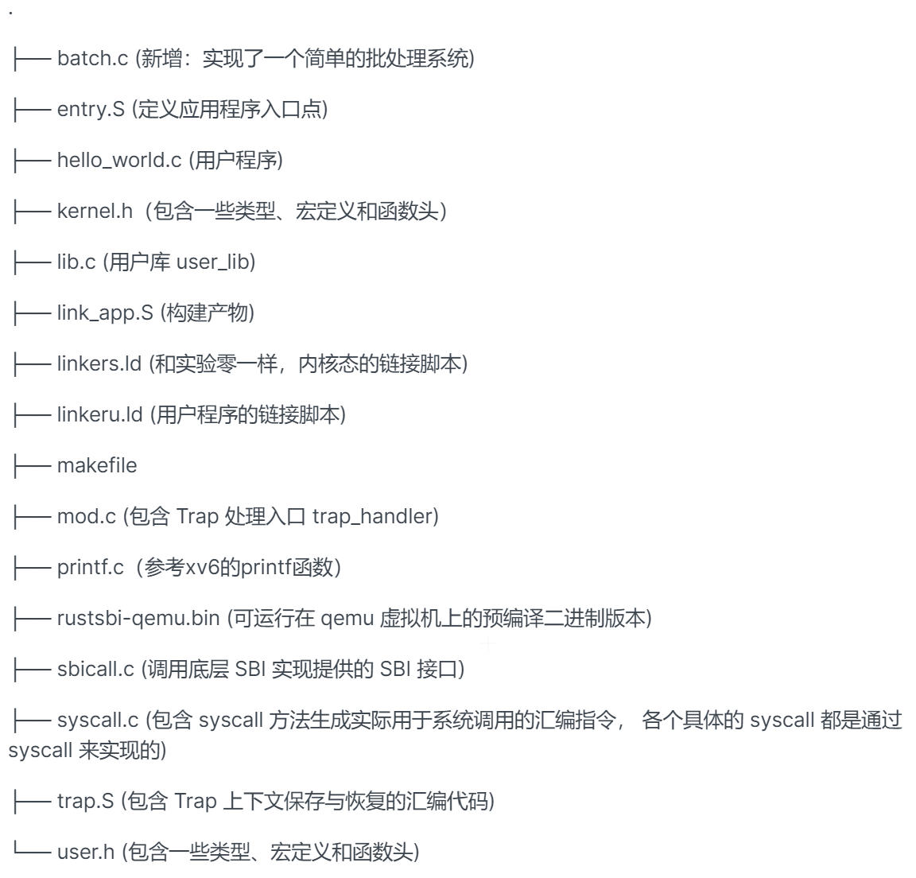
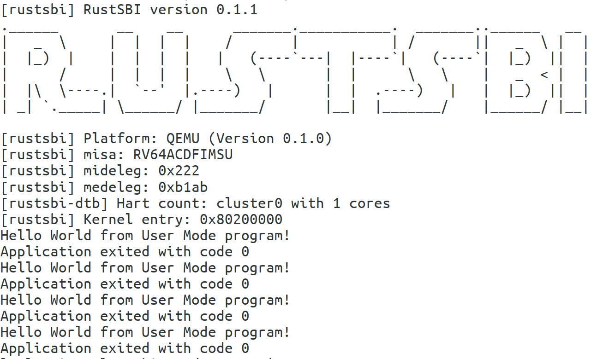
Experiment 1 简单批处理
用户态程序：hello_world（打印功能）
简单批处理：多个用户程序依次执行
内存布局： 用户栈 和 内核栈

Slide 11
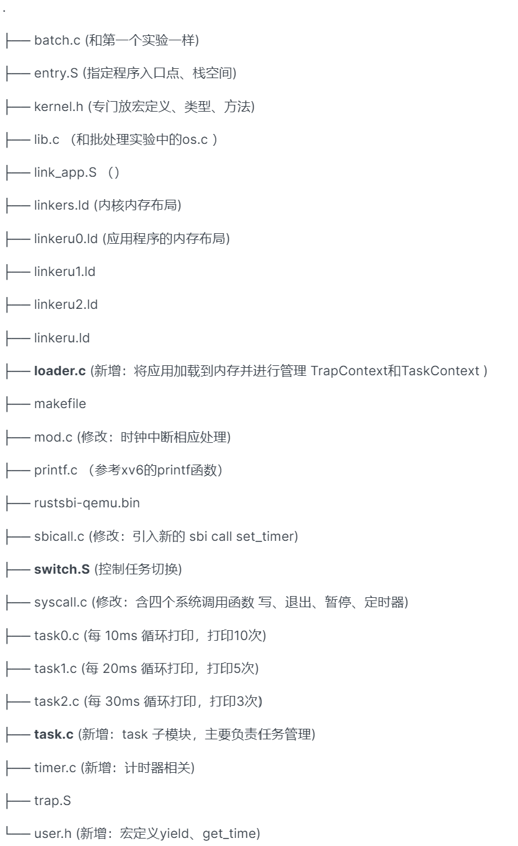
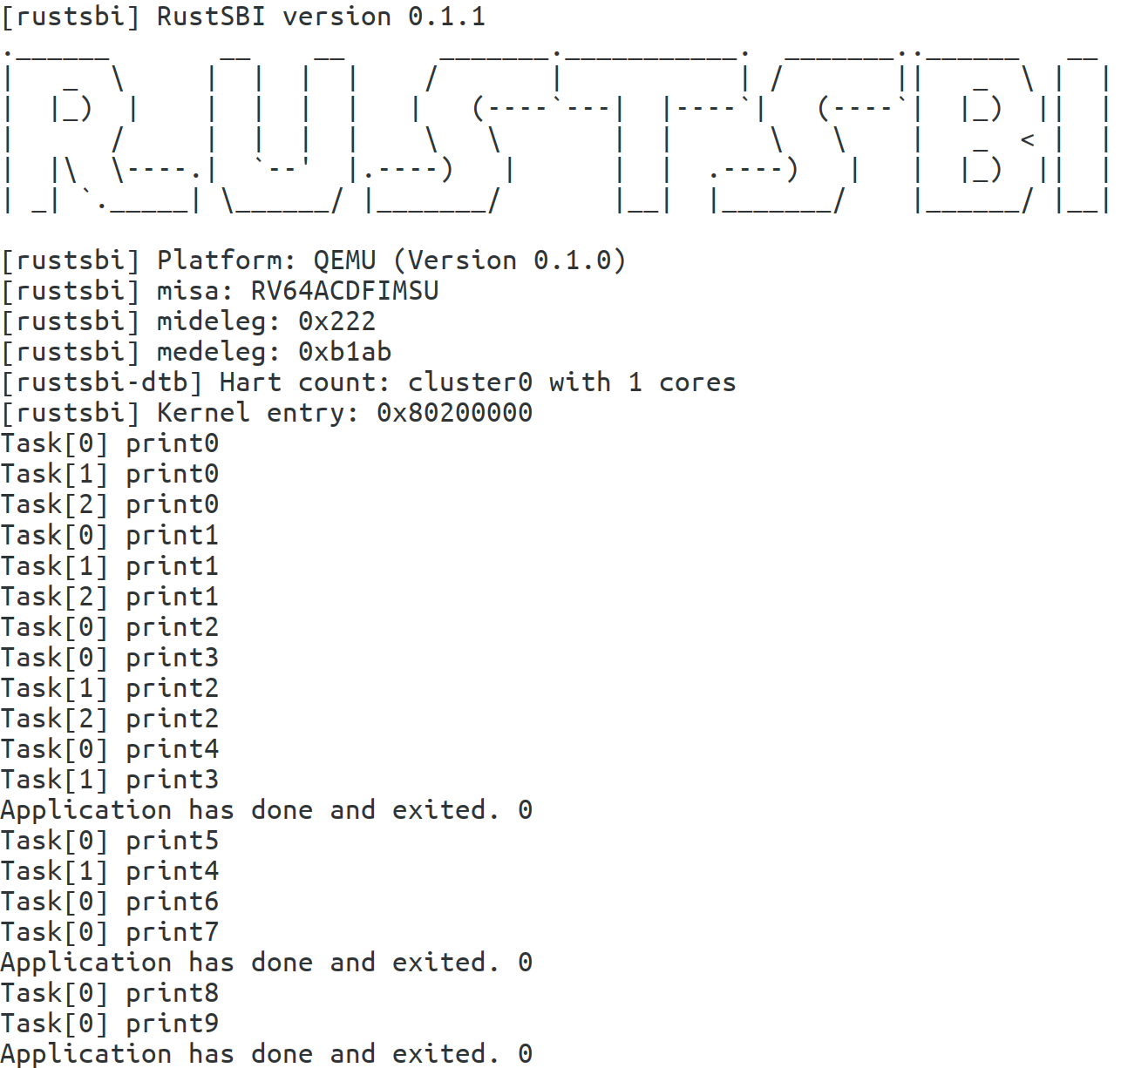
Experiment 2 分时多任务
功能：由 操作系统 控制每个程序只能运行一个时间片，到时间了自动切换多道程序加载

Slide 12
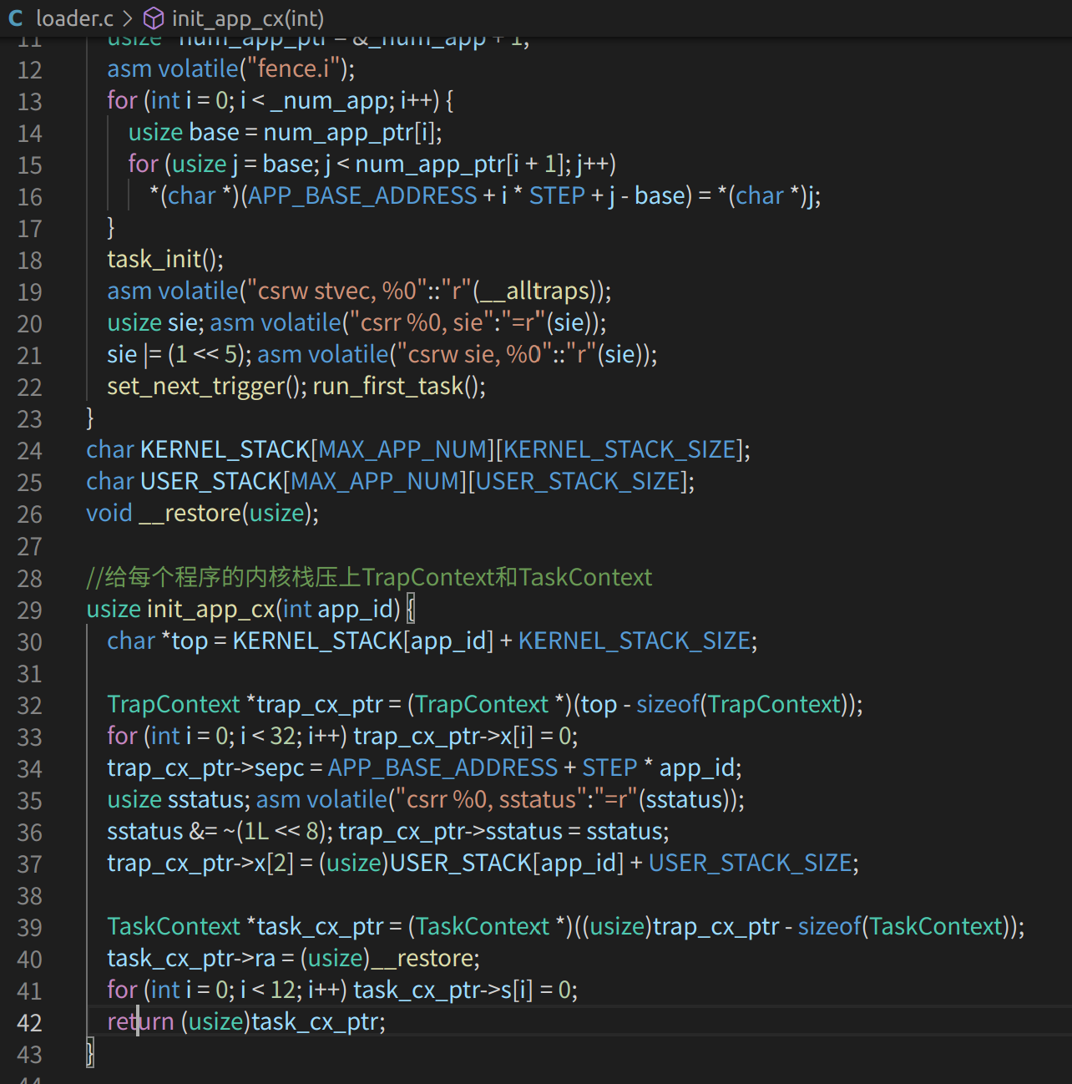
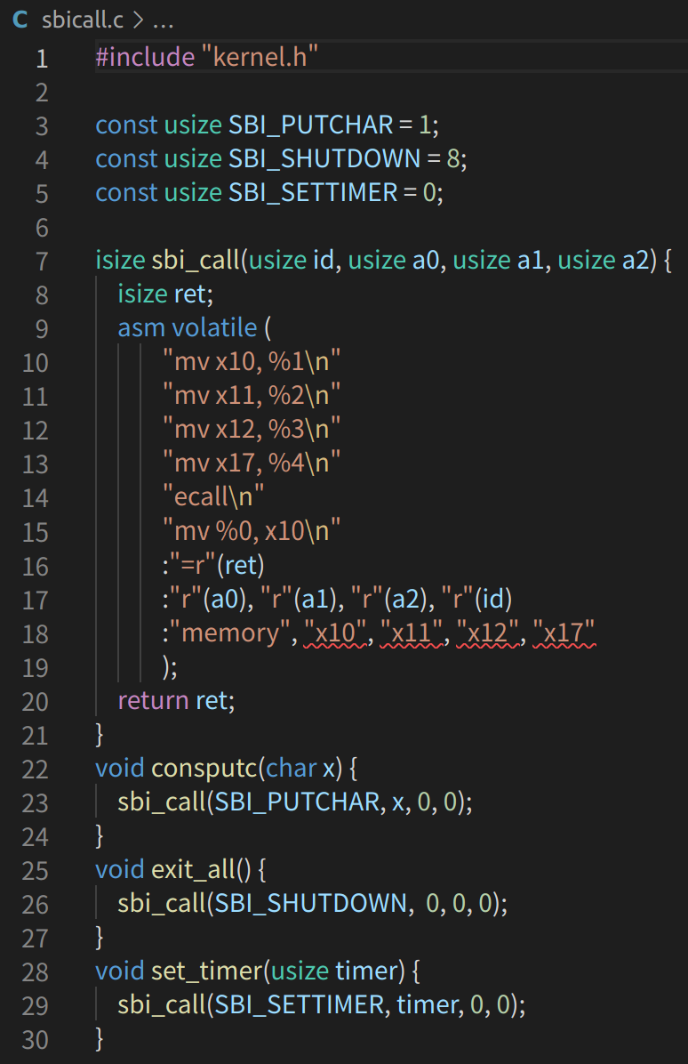
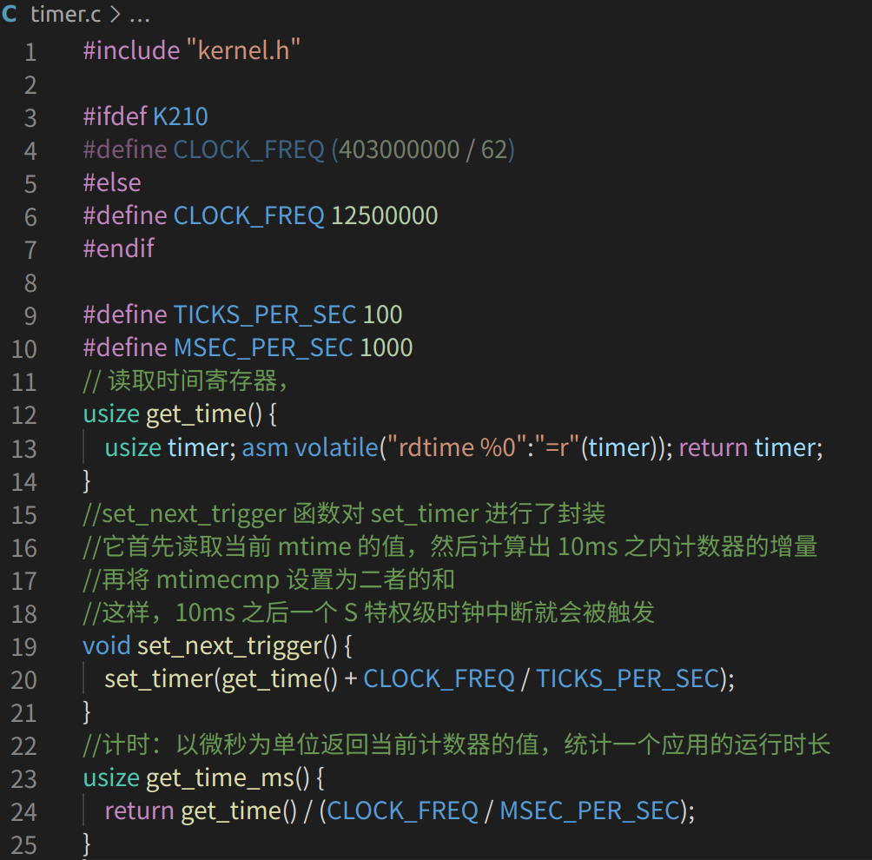
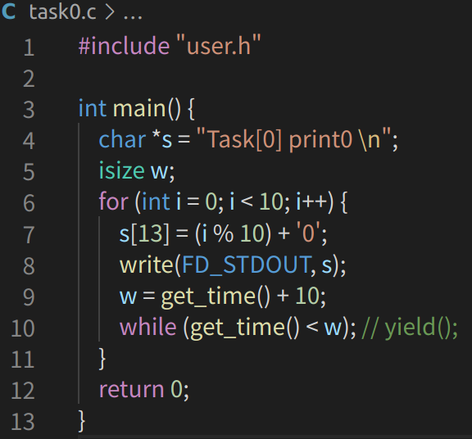
Experiment 2 分时多任务
sbicall(sbi_settimer) → timer → loader→ task

Slide 13
Experiment3 内存管理
内存管理，核心是虚拟地址和物理地址空间的管理
支持功能：动态内存分配、物理页帧管理、虚拟地址管理
rCore-实验指导书（active）https://1656846216.gitbook.io/rcore-tutorial-c-version1/

Slide 14
Part2 进展说明
Week1： 2.23-3.1 开题报告及开题答辩
Week2、3： 3.2-3.15 环境部署、rCore RV64 裸机实验0 + 外文翻译（上）
Week4： 3.16-3.22 rCore实验1 + 实验记录 + 外文翻译（下）
Week5： 3.23-3.29 rCore实验1、2 + 实验记录
Week6： 3.30-4.5 中期梳理、rCore实验2、3
Week7： 4.5-4.12 中期报告、中期答辩、实验指导书（前2.5节）、rCore实验3

Slide 15
03
下一步规划
The next planning
未来规划和时间安排

Slide 16
Planning 未来规划
Week8： 4.13-4.19 rCore实验3、4 + 实验指导书 + 论文框架构思（打草稿）
Week9： 4.20-4.26 rCore实验4 + 实验指导书 + 论文框架
Week10： 4.27-5.3 rCore实验5 + 实验指导书 + 论文内容填充
Week11： 5.4-5.10 rCore实验5、6 + 实验指导书 + 论文内容填充
Week12： 5.11-5.17 rCore实验6 + 实验指导书 + 论文内容填充
Week13： 5.18-5.24 rCore实验7 + 实验指导书 + 论文内容填充、修改
Week14： 5.25-5.31 rCore实验7、指导书 的总体完善 + 论文查重修改
Week15： 6.1-6.8 准备答辩PPT、毕设提交材料

Slide 17
Part2 问题和困难
中断处理（硬件中断、软件中断、时钟中断）
异常捕获和处理
Rust语法不熟悉，看懂代码需要一点时间
Makefile、linker script 语法不熟悉

Slide 18
敬请老师们批评指正
感谢聆听
答辩人：李雯

